Slide 1
基本駕駛
⁴⁻¹ 起步與停止
【規定時數 0.5 小時】
目 的 學習起步與停止的操作方式
方 法 安全的起步與停止操作練習
指導要領
指導內容
說明：車輛起步與停止說明
起步與停止的安全確認與操作方式：
( 一) 安全確認：起步前應察看左右與確認後方，停等時應留意後方狀況。 ( 二) 速可達操作方式：起步時與停止時均為左腳著地( 可視路況雙腳著
地以穩定車輛 )。
起步：先拉煞車拉桿避免車輛滑動，放煞車輕加油門直到能維持 車輛平衡，收起左腳起步。
停止：回油門，雙手同時按壓煞車，逐漸減速至車輛快停止時， 放下左腳停止。
( 三 ) 檔車操作方式：起步時與停止時均為左腳著地 ( 可視路況雙腳著地以穩定車輛 ) 。
起步：右手按壓煞車拉桿→右腳著地→左手按壓離合器拉桿→左
腳往下踩入 1 檔→左腳著地→右腳踩煞車→右手鬆開煞車
→右手控制油門輕加油門、左手同步慢慢釋放離合器拉桿→右腳釋放煞車，車輛開始前進，左手持續釋放離合器至完全放開，收起左腳起步。
停止：回油門，右手與右腳同時操作煞車，車輛快停止時左手按壓 離合器拉桿，放下左腳停止。
31

Slide 2
指導要領
指導內容
基本駕駛
訓練：原地練習與動態練
習
先進行原地練習，熟練並養成正確動作後才開始動態練習。
( 一 ) 原地練習：使用主腳架架車，做起步與停止的練習，要求每一個動作都能做到熟練。
速可達：油門平穩控制，回油門及煞車動作越快越好，確保車輛 能安全停止。
檔車：油門、離合器平穩控制，回油門及煞車動作越快越好，確 保車輛能安全停止。
( 二 ) 動態練習：從直線距離 5 公尺到 30 公尺的練習，距離與路線可使用三角錐標示。
短距離 (5~10 公尺 )：先反覆練習起步與停止的熟練度。
加長距離 (10~30 公尺 )：練習平順加油與平順煞車的穩定度。
提醒學員：
( 一 ) 在練習時眼睛請注視前方，否則騎乘時會偏離路線。
( 二 ) 原地車輛架立起來時操作阻力小，動態練習時需要多加一點油門車輛才會往前進。
注意事項：視線與操作差異
場地：如下圖
5m
8m
32

Slide 3
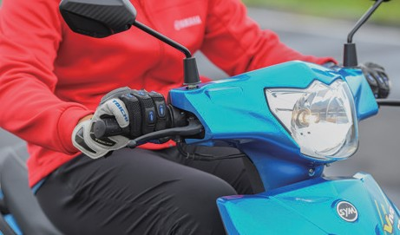
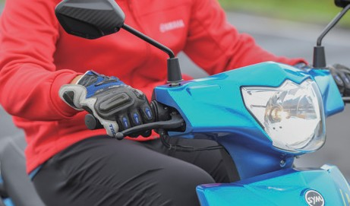
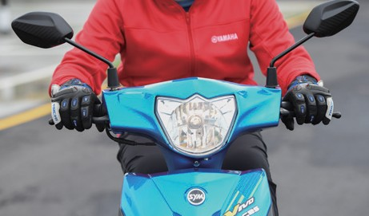
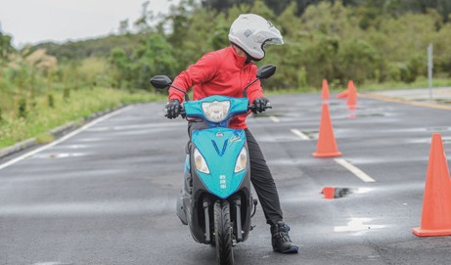
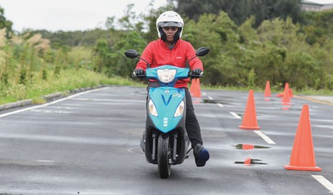
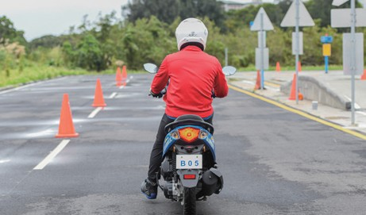
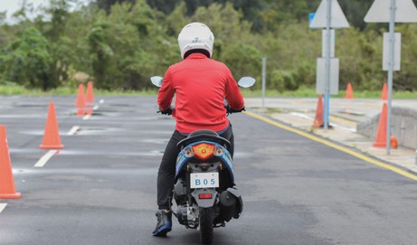
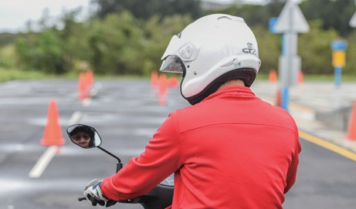
基本駕駛
圖片示範：起步與停止【速克達】
原地練習
1. 加油門
2. 回油門
3. 雙手同時煞車
起步與停止
1. 起步安全確認
2. 輕加油門，起步收左腳
3. 煞車下左腳準備停止
4. 停止左腳著地
5. 停止時注意後方狀況
33

Slide 4
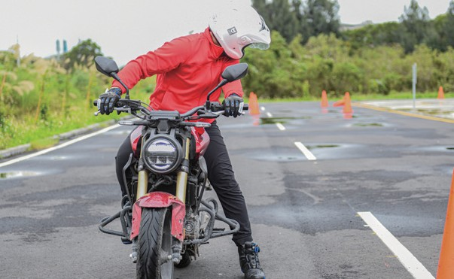
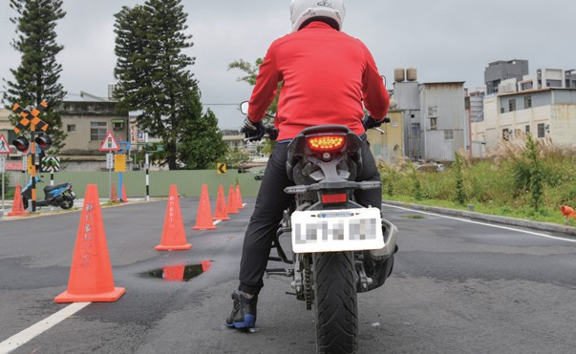
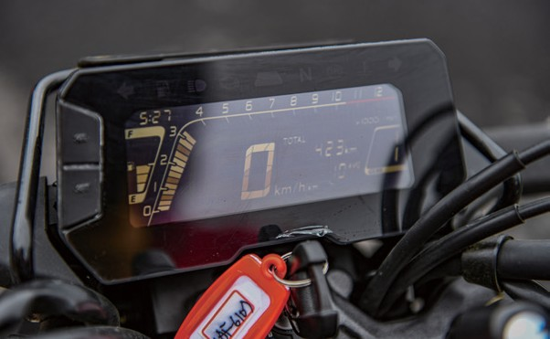
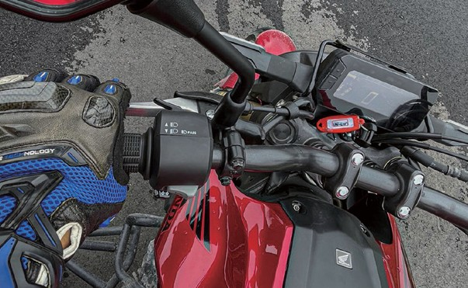
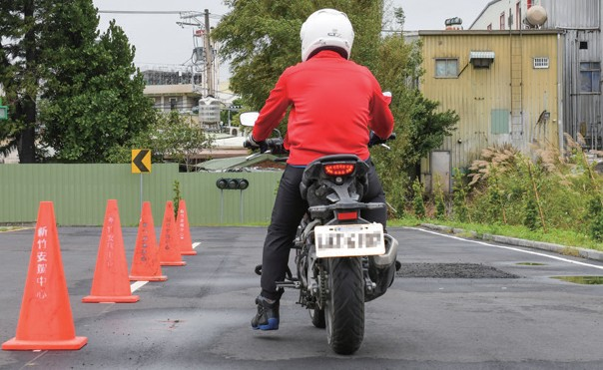
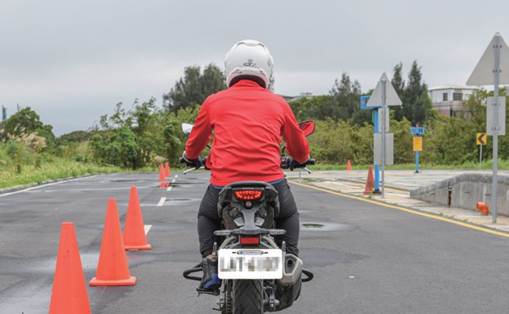
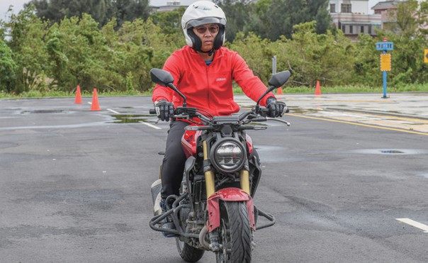
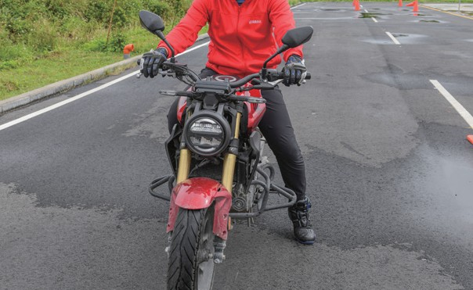
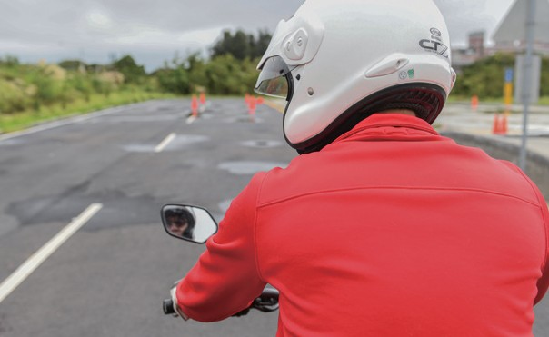
基本駕駛
圖片示範：起步與停止【檔車】
起步
1. 起步安全確認
2. 右腳踩住後煞
3. 1檔轉速約 3000 轉
4. 半離合轉速約 1500 轉
5. 鬆後煞收左腳
6. 左腳收至踏板上方，完成起步
停止
1. 使用煞車減速準備停止
2. 停止左腳著地
3. 停止時注意後方狀況
34

Slide 5
4-2 換檔及
變速操作
基本駕駛
目 的 學習檔車的換檔及變速操作
方 法
使用主腳架或駐車架學習換檔及變速操作
【規定時數 0.5 小時】
指導要領
指導內容
說明：換檔的操作方法
換檔流程、升檔與降檔的操作差異：
換檔流程：回油門→拉離合器→換檔→放離合器→加油門。
升檔：加油門車速提升，依照換檔流程操作，因轉速降低，放離合器 速度可快一些。
降檔：回油門及煞車車速降低，依照換檔流程操作，因轉速上升，放 離合器速度應慢一些。
先進行原地練習，熟練並養成正確動作後才開始動態練習。
原地練習：熟練換檔流程，尤其是左腳踩與勾的轉換與離合器的搭配，縮 短換檔時間。
動態練習：掌握換檔流程間的時間差，減少升檔與降檔的頓挫。
場地：使用三角錐設定起步、升檔、降檔、停止的位置，熟練後可持 續走行不停止。
確認學員視線看到要前進的位置，升檔或降檔抖動需調整。
訓練：原地與動態練習
注意事項：視線與車速控制
場地：如下圖
5m
8m
35

Slide 6
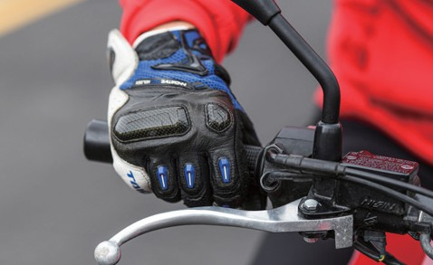
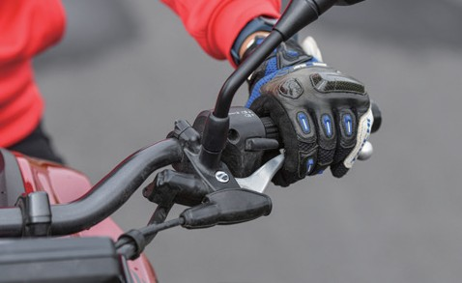
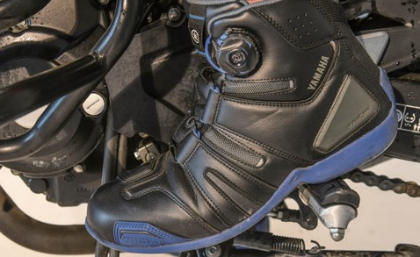
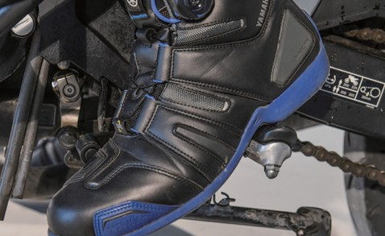
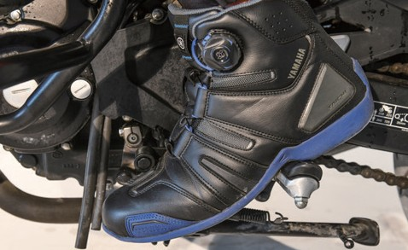
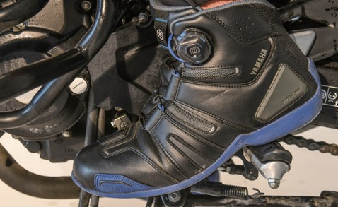
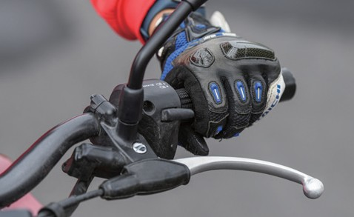
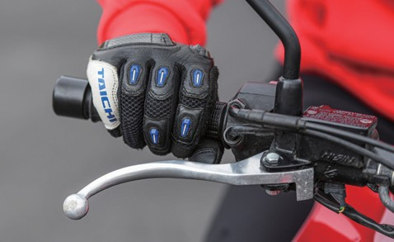
基本駕駛
圖片示範：換檔及變速操作
原地練習
1. 回油門準備換檔
2. 拉離合器
3. 準備升檔
4. 腳踝向外旋轉
5. 腳背往上勾
6. 完成升檔回到上方
7. 放離合器接合
8. 加油門
36

Slide 7
基本駕駛
5
目 的 學習騎乘機車的基礎平衡技巧
直線平衡駕駛
方 法
利用固定寬度的設施反覆練習
【規定時數 1 小時】
指導要領
指導內容
說明：為什麼需要練習平衡
平衡是騎乘機車的基礎，低速(15km/h 以下) 騎乘走走停停時也非常重要。 ( 一 ) 騎乘姿勢：與本單元 2-1. 騎乘姿勢大致相同，由於是低速騎乘，需
細微調整與提醒。
視線：稍微看遠一些，至少看到前方 10~15 公尺距離，避免因低 速而看得太近。
手：油門與後煞車的控制，低速行駛時使用前煞車 ( 右手要控制 油門 ) 容易失去平衡。
重心：低速時轉動把手修正角度維持車輛平衡，以身體扭動來帶 動車輛容易失去平衡。
( 二 ) 平衡速度：每個人的平衡感不同，能夠維持平衡的速度也不同。
找尋平衡速度：由快而慢，找到能夠維持平衡持續直行的最低速 度。
速度控制：以油門控制、滑行、後煞車的搭配使用。
37

Slide 8
指導要領
指導內容
基本駕駛
訓練：直線平衡駕駛與考場
練習
先求穩再求慢，慢到失去平衡的練習反而失去練習的效果。
穩定通過：能夠維持平衡，腳不著地順利通過，此時不要求通過秒數。
低速平衡：加油門量減少，增加滑行時間，使用後煞車降低車速，拉
長通過秒數至 7 秒以上。
平衡挑戰：可同時使用油門與煞車，加快且縮小把手修正幅度，挑戰
平衡秒數 10 秒以上。
檔車：使用油門、離合器與後煞車操作，離合器使用半離合操作 ( 放 至接合點固定 ) 避免熄火。
場地：可於空地劃設寬40 公分長15 公尺的場地或使用考場設備練習。
考場練習：確認是否通過及通過之秒數。
請學員觀察其他人是如何在低速下控制車輛以維持車輛的平衡。
注意事項：平衡感的個人差 異
場 地：20m*20m 或 考 場 0.4m*15m
38

Slide 9
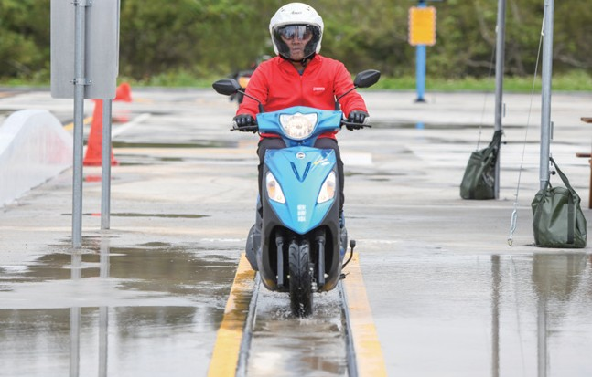
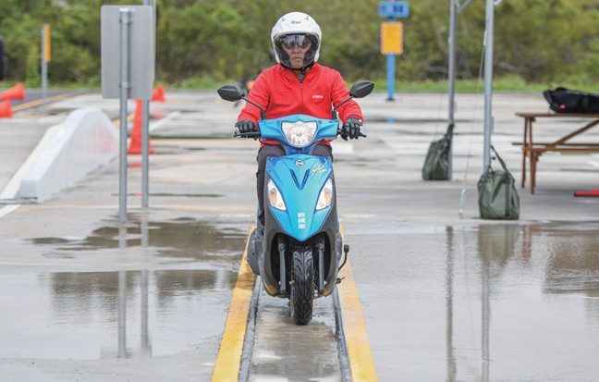
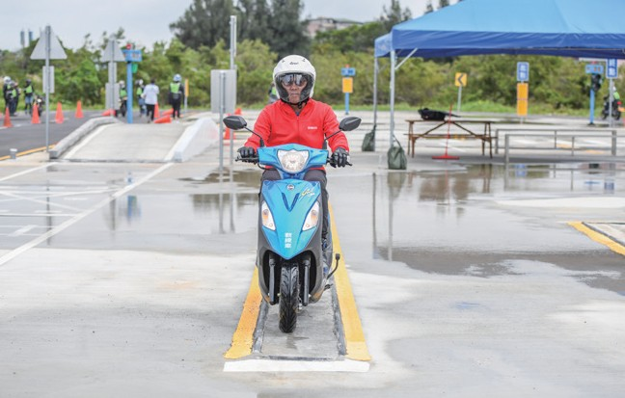
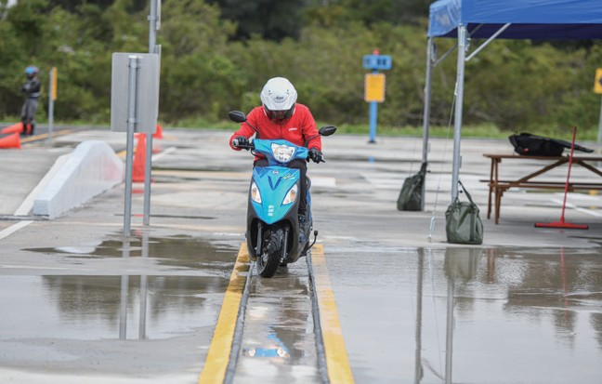
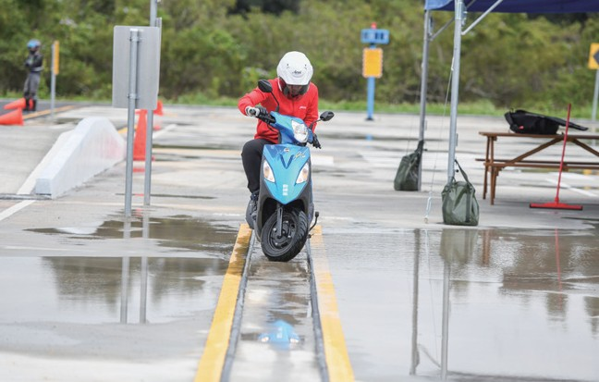
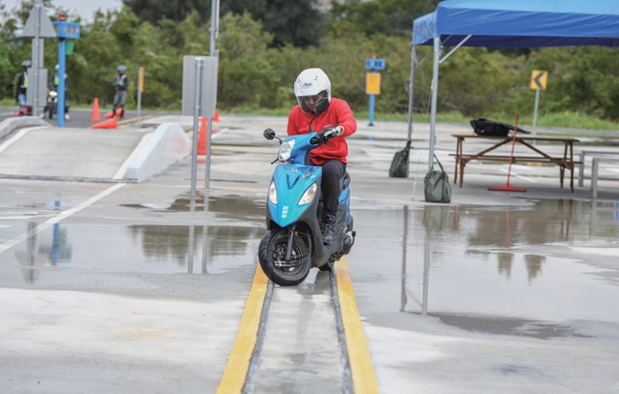
基本駕駛
圖片示範：直線平衡駕駛
正確
1. 視線看遠
2. 使用後煞車
3. 微調把手方向
錯誤
1. 視線看太近
2. 用身體平衡車輛
3. 大幅度轉動把手
39

Slide 10
6
目 的 學習轉彎的要領
基本駕駛
基礎轉彎
方 法 基礎轉彎練習
【建議時數 0.5 小時】
指導要領
指導內容
說明：能控制車輛才能安全
駕駛
瞭解轉彎的姿勢與適用時機，學習如何操作車輛轉彎。
姿勢：同傾斜 ( 身體與車輛傾斜角度相同 ) 適用於一般道路轉彎，騎士 與車輛重心一致，車輛動態反應較直接快速。
速度：適當的轉彎速度才能順利通過彎道。
速度過快：需要較大的轉彎半徑才能完成轉彎，空間不足時 可能產生危險。
速度過慢：速度不足以維持平衡時可能讓腳著地，無法順利 通過彎道。
視線：直線時將視線看遠，轉彎時持續轉頭看向出彎的方向，直線與 轉彎間持續維持視線於行進的方向
同傾斜轉彎：進彎前回油門並按壓煞車減速，眼睛視線看向出彎的位置， 練習左轉及右轉。
教練得視學員熟練度調整練習順序，不勉強提升速度以避免危險，另轉彎練習過程禁止超越前車。
訓練：基礎轉彎練習
注意事項：學員程度差異
場地：與起步與停止場地圖
相同
40

Slide 11
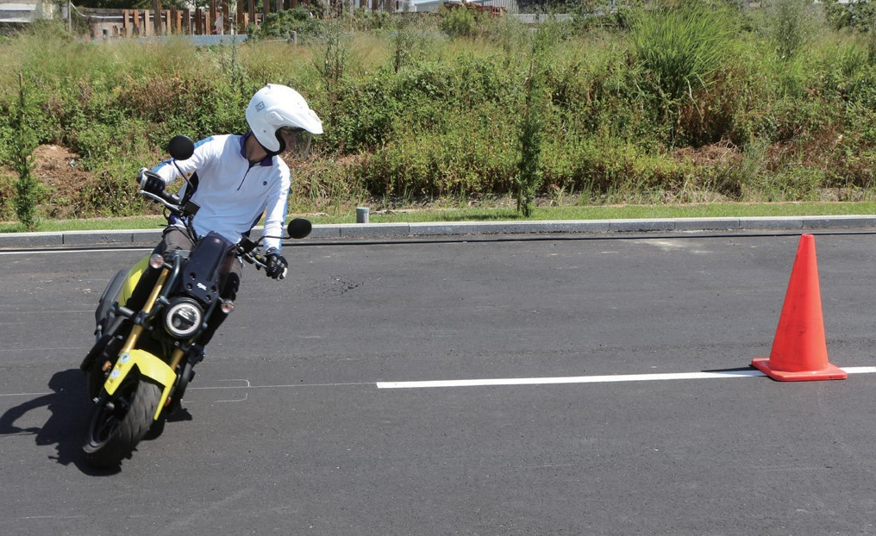
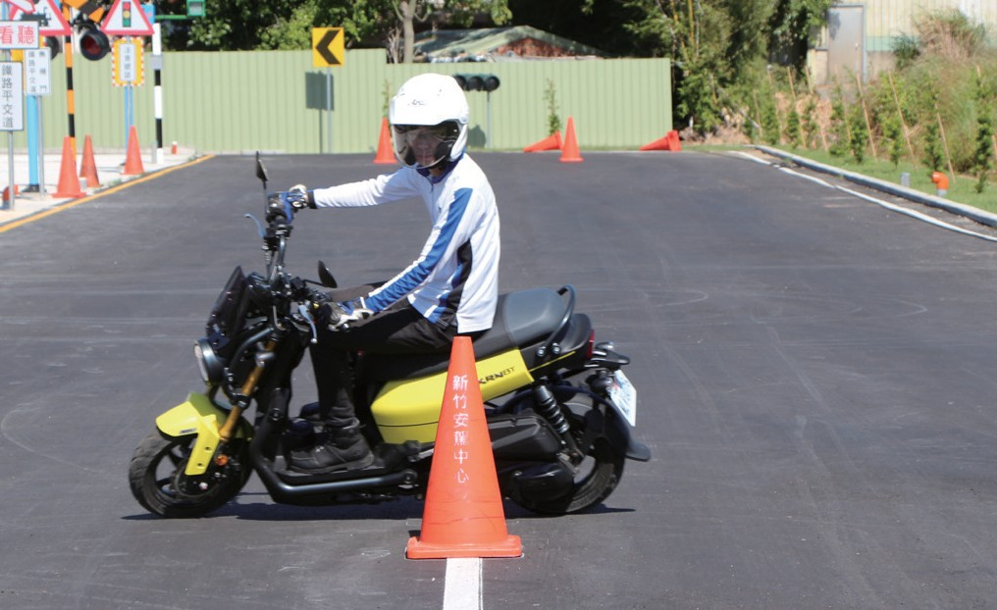
基本駕駛
圖片示範：基礎轉彎
1. 同傾斜：車輛傾斜角度與騎士相同
2. 轉彎：視線轉頭看向出彎的位置
41

Slide 12
基本駕駛
⁷⁻¹ 變換車道
【規定時數 1 小時】
目 的 學習變換車道的正確方式
後方車輛確認與距離判斷說明
行車動線模擬與操作流程練習
方 法
指導要領
指導內容
說明：說明與示範如何變換 車道
道路上常會有其他車輛占用機車車道或行駛路線，學習如何安全的變換車 道，先確認變換車道的目的與必要性再動作，減少變換車道帶來的風險。 ( 一 ) 變換車道前：前方視線無阻礙且距離充足，顯示方向燈告知後方車輛 ，察看照後鏡有無來車，判斷並配合來車速度，轉頭確認有無車輛。
確認後方沒有來車：先降低車速進行車道的變換，不要大幅轉動
把手以免失控。
確認後方有來車：降低車速並做暫停之準備，待後方沒有來車後
再行變換車道。
( 二) 變換車道中：維持穩定的速度，讓車輛平順的變換車道，避免急加速或急減速造成速差，快速大幅度傾斜車輛可能造成轉倒。
( 三 ) 變換車道後：完成後關閉方向燈，與前車保持適當的安全距離。
模擬遇路邊障礙物變換車道之要領，練習時注意考場的扣分標準。
訓練與場地：駕訓班模擬
道路及考場
注意事項：操作習慣與觀察
力養成
確認學員變換車道的動作確實，並養成習慣。
42

Slide 13
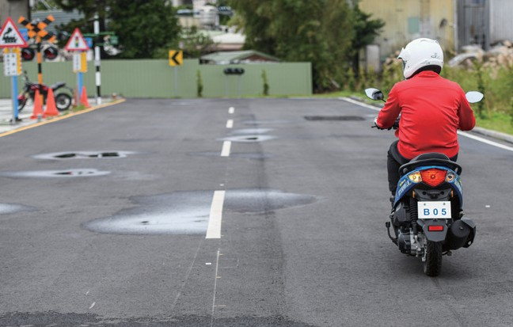
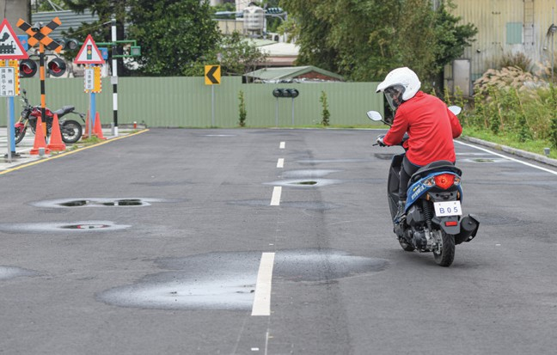
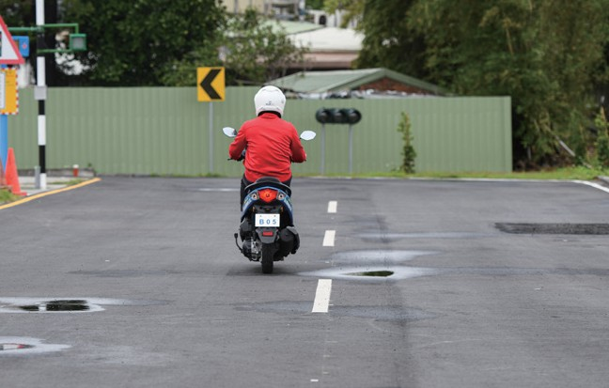
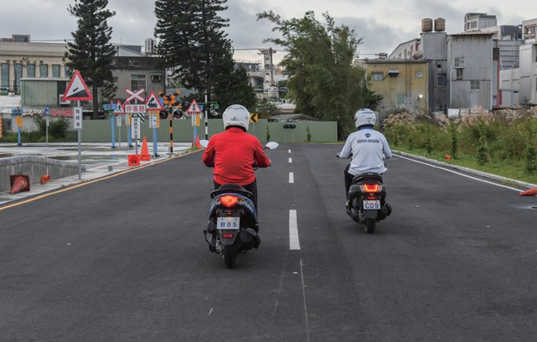
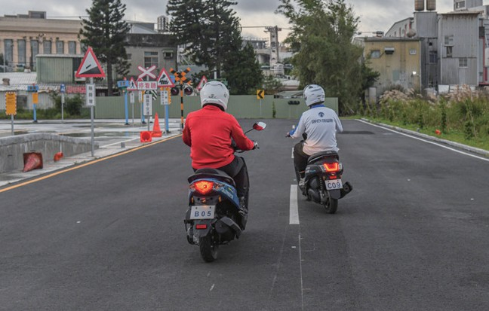
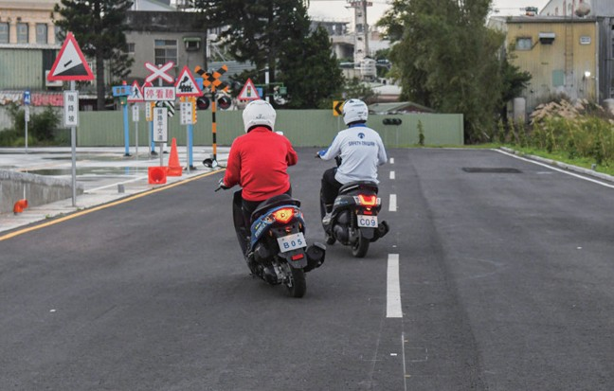
基本駕駛
圖片示範：變換車道
正確
1. 顯示方向燈並察看照後鏡
2. 轉頭確認無車輛
3. 完成變換車道
錯誤
1. 變換車道前未確認
2. 突然變換車道
3. 後方來車緊急閃避
43

Slide 14
基本駕駛
⁷⁻² 通過交岔路口
【規定時數 1 小時】
目 的 學習通過交岔路口的正確方式
方 法
通過號誌化路口與無號誌路口的說明與練習
指導要領
指導內容
說明：如何通過交岔路口
通過交岔路口前請先確認，前方是號誌化路口或是無號誌路口。 ( 一 ) 號誌化路口：行駛至路口前方請先回油減速，並確認燈號。
綠燈：左、右方確認安全後通過。
黃燈：燈號轉為黃燈時表示紅燈即將顯示，屆時將失去通行路權， 駕駛人須判斷是否能依速限順利通過路口範圍，不要加速 強行通過以免發生危險。
紅燈：禁止通行，停等時不得超越停止線。
閃光黃燈：煞車減速。
閃光紅燈：停車再開。 ( 二 ) 無號誌路口：
確認路口狀況：行近至路口依標誌、標線指示行駛，並確認視野 死角 ( 圍牆、路樹、其他車輛等 )，不管有沒有車 輛，回油門減速作隨時停車的準備。
煞車減速：遇到標線 ( 慢)、有視野死角時減速，並作停車的準備。
煞車停止：遇到標誌 ( 停或讓 ) 、標線 ( 停或白色倒三角形 ) 或有行人穿 越馬路時減速停車。
模擬通過交岔路口，練習時注意考場的扣分標準。
訓練與場地：駕訓班模擬
道路及考場
注意事項：操作習慣與觀察
力養成
確保學員有注意到各種不同的狀況做出正確反應，養成良好習慣。
44

Slide 15
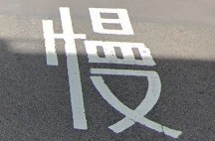
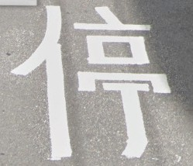
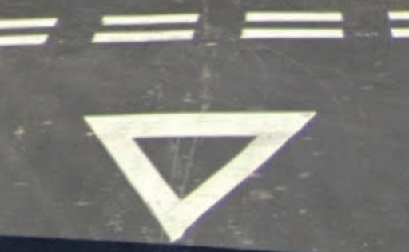
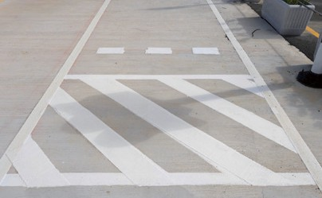
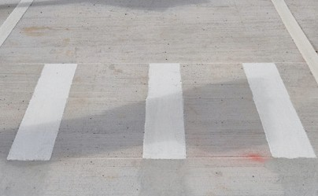
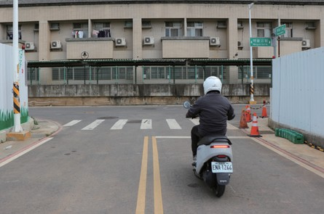
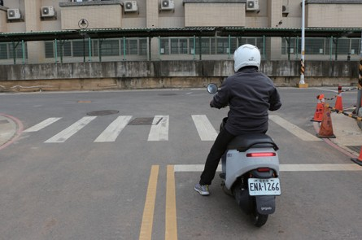
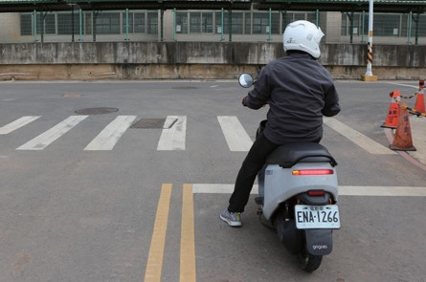
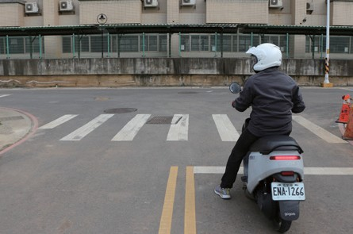
基本駕駛
圖片示範：通過交岔路口
號誌：三燈式號誌
號誌：五燈式號誌
號誌：閃光紅燈
號誌：閃光黃燈
標線：慢
標線：停
標線：讓路線
標線：斑馬紋行人穿越道線
標線：枕木紋行人穿越道線
讓
標誌：讓路
標誌：停車再開
1. 行經路口應減速慢行
2. 作隨時停車的準備
3. 擺頭確認有無人車
4. 確認安全後，再通過路口
45

Slide 16
基本駕駛
⁸⁻¹ 環場道路行駛
【規定時數 1 小時】
目 的 瞭解道路各種路況的注意事項
方 法
練習考場各項目
指導要領
指導內容
說明：考場騎乘方式
以考驗場為主，說明騎乘方式。
安全確認：起步前左右察看，變換車道前察看照後鏡，並確實轉頭確認。
方向燈：依照考場路線，轉彎前及變換車道前顯示。
停車：減速停止時避免急煞車造成重心不穩，停止時左腳著地，避免踩 踏壓管。
( 檔車右腳控制後煞車，因此以左腳著地，速可達相同習慣者，換騎檔車不需再作調整)
速度：維持平穩的速度行駛，直線時用油門控制速度，轉彎前稍微減速
，用餘速通過彎道。
路線：騎在車道中央，轉彎時注意輪差，前輪過早轉彎會導致後輪壓管線。
以場內考場為例，依序說明騎乘注意事項( 此處以考場設置的扣分標準說明)。
直線平衡駕駛：與起點保持適當距離，視線看到直線平衡終點的前方處，起 步達到平衡速度後開始滑行，可用後煞車調整速度，避 免盯著秒數看板而造成緊張情緒。
訓練：考場項目練習
46

Slide 17
基本駕駛
指導要領
指導內容
訓練：考場項目練習
斑馬紋行人穿越道：於停止線前停止，待行人穿越道號誌結束再起 步，順著考場路線左轉。
交岔路口：確認號誌，綠燈繼續往前行駛、黃燈視狀況停止 ( 不搶黃 燈 )、紅燈於停止線前停止。
兩段式轉彎：綠燈起步後達到平衡速度後滑行，視線看向待轉區並慢 慢地轉進待轉區，待號誌轉變為綠燈再起步 ( 待轉區內 可雙腳著地移動車輛 ，不可下車也不能壓到前方壓 管，不用顯示方向燈 )。
變換車道：起步後達到平衡速度後滑行，顯示左轉方向燈，察看照後鏡 並轉頭確認後方，向左變換車道。
直角轉彎：視線看向左轉後車道，利用變換車道的餘速滑行完成 左轉，輕加油門後回油門，視線看向右轉後車道，利 用餘速滑行通過 2 個右轉，至停車再開停止線前停止。
停車再開： 停止 3 秒後再起步，達到平衡速度後滑行，視線看向 鐵路平交道。
鐵路平交道：於停止線前停止，待平交道號誌結束再起步，通過終點。
考場設置：請注意項目順序與顯示方向燈時機。
扣分項目：請參閱附件普通重型機車駕駛人路考評分標準暨成績紀錄表。
注意事項：考場扣分項目
場地：考場
47

Slide 18
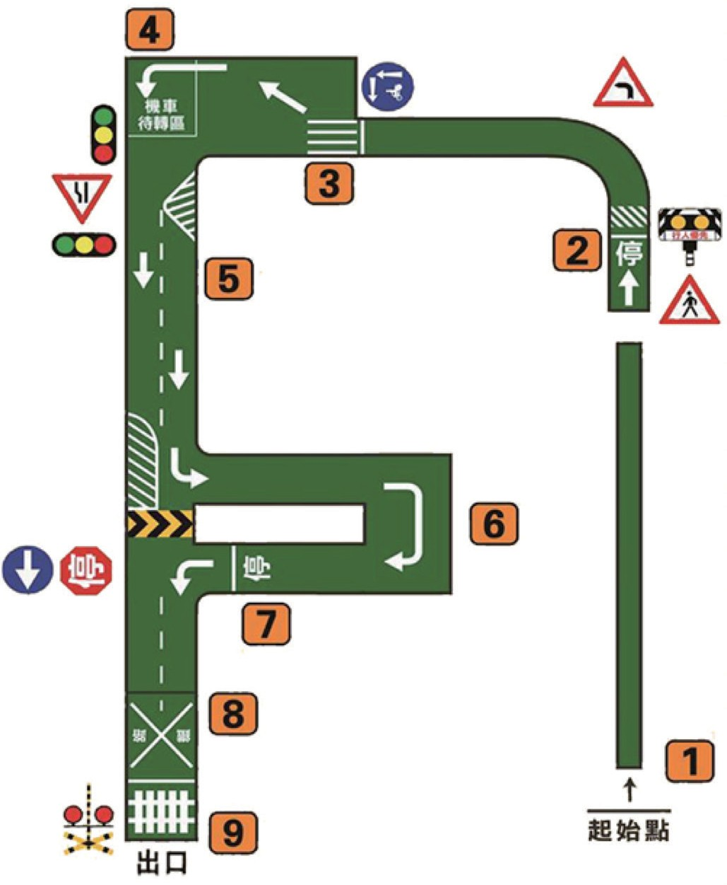
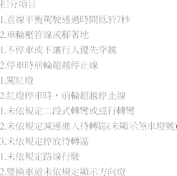
基本駕駛
圖片示範：考場流程圖與路考評分標準
①直線平衡駕駛
②斑馬紋行人穿越道
③交岔路口
④兩段式左轉
⑤變換車道
⑥直角轉彎
⑦停車再開
⑧鐵路平交道
⑨全程道路行駛
48

Slide 19
圖片示範：環場道路行駛
基本駕駛
1-1. 起步安全確認
1-2. 起步安全確認
1-3. 左方向燈
1-4. 右方向燈
2. 起點
3. 直線平衡駕駛
4. 斑馬紋行人穿越道
5. 交岔路口
6. 二段式轉彎
7-1. 變換車道起步
7-2. 顯示方向燈
7-3. 確認照後鏡
7-4. 轉頭確認死角
7-5. 完成變換車道
8-1. 直角轉彎- 依路線看向左側
8-2. 依路線看向右側
8-3. 注意輪差
9. 停車再開
10. 鐵路平交道
11. 通過終點完成
49

Slide 20
基本駕駛
⁸⁻² 直角轉彎
【建議時數 0.5 小時】
目 的 瞭解直角轉彎騎乘注意事項
方 法
考驗場練習
指導要領
指導內容
說明：直角轉彎騎乘方式
直角轉彎是由１個左轉彎，再連續２個右轉彎所組成，一次完成３個轉彎。
速度控制：直線時輕加油門控制適當的速度，轉彎時收油門維持能平衡 的速度滑過彎道。速度過快時可能轉不過去，速度過慢時車 身較不穩定可能腳會著地。
視線：看路線不要看壓管，持續轉頭看向要去的位置，視線不要停頓。
左轉：變換車道後維持速度滑行通過，左轉通過後直線可輕加油門準 備連續２個右轉彎。
右轉：連續２個右轉彎可以當成１個右迴轉，需要較快的速度才能滑 行通過，並在停車再開的停止線前停下。
路線：注意輪差，轉彎時前輪過於靠近壓管會導致後輪壓管線。
依照說明於考驗場練習，教練調整學員的速度、視線與路線。
訓練：直角轉彎練習
50

Slide 21
基本駕駛
圖片示範：直角轉彎
視線正確位置：
視線錯誤位置：
51

Slide 22
三 應用駕駛
應用駕駛
1、中低速安全駕駛 ( 直線行駛 )
2、中低速安全駕駛 ( 直線煞車 )
3、交岔路口左轉及右轉
4、8 字型轉彎
5、坡道行駛
52

Slide 23
應用駕駛
1
中低速安全駕駛
目 的
認識行駛的車道及注意事項
【直線行駛】
【規定時數 0.5 小時】
方 法 中低速直線行駛練習
指導要領
指導內容
說明：行駛速度、車道及注
意事項
瞭解行駛的速度、車道及需要注意的事項。
( 一) 慢車道/ 機車優先道/ 機車專用道：車速限制為 40km/h，請勿超速。 ( 二 ) 雙向各 1 車道：機車行駛在車道內，車速限制為 50km/h。
需注意路邊停車突然開啟車門，距離車門 1m 以上行駛。
後方的車輛，尤其是大型車輛，若車速比你快，請儘量減速靠邊 讓其先通過。
( 三 ) 單向 2 車道或 2 車道以上：
有設置快慢車道：車道及車速依標誌及標線行駛，若無標誌標線
則機車行駛在慢車道及最外側快車道。
沒有設置快慢車道：車道及車速依標誌及標線行駛，若無標誌
標線則機車行駛在最外側 2 車道。
( 四 ) 未劃設車道線、行車分向線或分向限制線之道路，車速限制為 30km/h，請勿超速。
穩定行駛：以 30km/h 練習，熟練時提升至 40km/h。
可安排路邊停放車輛，提醒距離車門 1m 以上行駛。
訓練：中低速直線練習
注意事項：學員騎乘穩定性
場地：駕訓班模擬道路
53

Slide 24
2
中低速安全駕駛
目 的 認識煞車的方式及要領
應用駕駛
【直線煞車】
【規定時數 0.5 小時】
方 法
中低速直線煞車練習
指導要領
指導內容
說明：能控制車輛才能安全 駕駛
瞭解基礎的煞車技巧與不同煞車的差異，學習如何平穩的操作煞車。
後煞車：若僅使用後煞車， 需要較長的煞車距離，較容易造成輪胎鎖死
，易偏滑導致事故。
前煞車：若僅使用前煞車，煞車距離較單獨使用後煞車短，但向前的俯 衝感讓人害怕而不敢使用前煞車。
正確煞車：同時使用前後煞車，前煞力道大於後煞力道，煞車距離最短 安定性也最好 ( 一般道路操作煞車以平順控制為主，避免緊急煞車)。
檔車：車輛減速至快停止時，左手再按壓離合器。
場地：以三角錐標示煞車起點與停止點距離 (10 公尺 )，檔車需說明操 作離合器的時機點。
正確煞車：以 30km/h 練習，熟練時提升至 40km/h，體驗煞車力差異， 檔車使用 2~3 檔。
學員可能因緊張，車速不穩、提早煞車或急拉煞車的情形，須特別注意並 提醒。
訓練：基礎煞車練習
注意事項：學員程度差異
場地：如下圖
50m 10m
3m
加速區
煞車區
54

Slide 25
應用駕駛
圖片示範：中低速安全駕駛 ( 直線煞車 )
55

Slide 26
交岔路口 左轉及右轉
3
目 的 學習路口左轉與右轉的正確方式
視線確認與速度判斷說明
行車動線模擬與操作流程練習
應用駕駛
方 法
【建議時數 1 小時】
指導要領
指導內容
說明：交岔路口如何左轉與
右轉
學習正確的路口左轉與右轉方式，因應複雜的道路狀況。
( 一 ) 左轉：分為直接左轉、兩段式左轉、機車左轉專用道，須確認路口的標誌與標線。
直接左轉：30~60 公尺前變換至內側車道或左轉車道，30 公尺前 顯示左轉方向燈，此時確認對向來車及橫向車道有無 來車，行駛至路口中央進行左轉，完成轉彎後關閉方 向燈。※ 號誌為圓形或左轉箭頭綠燈或無號誌路口。
兩段式左轉：在圓形或直行箭頭綠燈亮時，察看照後鏡無來車並 轉頭確認死角無車輛，行駛最外側車道進入待轉 區，等待路口號誌變換通過路口，完成兩段式左轉。
※ 內側車道設有禁行機車標誌或標線者，應依兩段方式進行左轉，不得由內側或其他車道左轉。
機車左轉專用道：在圓形或直行箭頭綠燈亮時，察看照後鏡無來
車並轉頭確認死角無車輛，行駛進入機車左轉專用道，等待機車左轉專用號誌變換，通過路口，完成左轉。
( 二 ) 右轉：30~60 公尺前變換至外側車道或慢車道，30 公尺前顯示右轉方向燈，察看照後鏡並轉頭確認後方有無來車，另外也須注意橫向車道的車輛，完成右轉後關閉方向燈。
※ 號誌為圓形或右轉箭頭綠燈或無號誌路口。
56

Slide 27
應用駕駛
指導要領
指導內容
訓練：模擬左轉、右轉及考
場練習
注意事項：判斷距離與速度
的重要
模擬路口左轉、右轉，依照考場扣分標準練習。
請務必讓學員學會如何判斷來車距離與速度，無法判斷就不應動作，避 免發生事故。
來車：對向直行車、橫向直行車、匯入或橫跨車道，該車道正在移動 的車輛。
對來車必須做 2 次確認，第 1 次確認來車距離，第 2 次確認移動距離 判斷車速。
以不影響來車速度為標準，來車須減速才能通過則不應動作。
起步、停車、左轉、右轉、變換車道、迴轉等，都必須確認安全後才能動作。
道路交通安全規則第 102 條：應距交岔路口 30 公尺前顯示方向燈或手勢。
相關法規：
場地：駕訓班模擬道路
57

Slide 28
應用駕駛
圖片示範：交岔路口左轉及右轉
1-1. 轉彎前30m 提早顯示方向燈
1-2. 確認左方來車
1-3. 確認右方來車
1-4. 完成左轉
2-1. 轉彎前30m 提早顯示方向燈
2-2. 確認左方來車
2-3. 完成右轉
3. 兩段式左轉
4. 機車左轉專用道
58

Slide 29
應用駕駛
4
目 的
學習轉彎的正確流程
８字型轉彎
方 法
利用 8 字型轉彎，瞭解轉彎的 3 個要領
【規定時數 2 小時】
指導要領
指導內容
說明：轉彎的操作方法
掌握正確的轉彎原則，避免事故發生。 ( 一 ) 進彎前減速：
同時使用前後煞車，降到能夠順利通過彎道的速度。
進彎速度過快或是煞車控制不當，可能發生事故。
一般道路彎道速度判斷需要騎乘經驗，以慢進快出為原則。 ( 二 ) 彎道中等速：
保持能夠維持車輛平衡的速度，視線要轉頭看向出彎的位置。
彎中急加油門或急煞車，可能發生事故。
彎中速度與路線應保留餘裕，可應付一般道路的突發狀況。 ( 三 ) 出彎 ( 確認安全 ) 後加速：
車輛接近指向出彎方向，視線確認安全後加油門出彎。
出彎提早加油門或視線看太近無法掌握出彎狀況，可能發生事故。
59

Slide 30
指導要領
指導內容
應用駕駛
訓練：練習轉彎的 3 個原
則
利用 8 字型轉彎，循序漸進的練習轉彎 3 要領，養成正確的習慣。
熟悉路線：找到適合的進彎與彎中速度，視線有確實移動，行駛路線 穩定。
加強練習：直線部分可更確實的加油與煞車，路線可調整為進彎大、 出彎小，讓視野更好。
場地：每組 2 支三角錐距離 10~20 公尺，距離越短越難，多組練習需 有適當的間隔。
檔車：使用 2 檔操作，彎中不使用離合器。
視學員程度設定場地與練習目標，調整學員狀況。
注意事項：學員程度掌握
場地：如下圖
( 每組 )
5m
15m
5m
5m
15m
5m
60

